Slide 1


LỚP
11
HÌNH HỌC
TIẾT 17
ÔN TẬP HỌC KÌ I HÌNH HỌC
I
Notes:
Hiệu ứng chưa đồng nhất và hợp lí. Nên để khung xuất hiện trước.

Slide 2
PHÉP DỜI HÌNH
PHÉP TỊNH TIẾN
PHÉP QUAY
PHÉP ĐỐI XỨNG TÂM, TRỤC
PHÉP ĐỒNG DẠNG
PHÉP VỊ TỰ

Slide 3
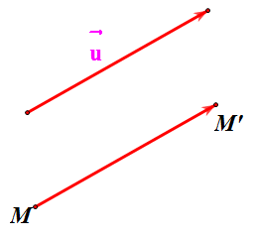


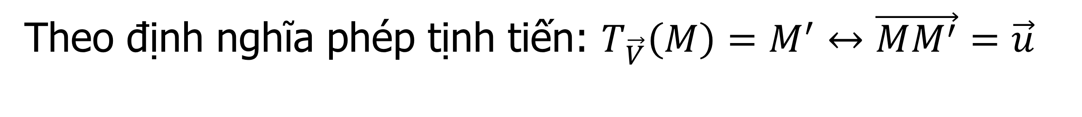
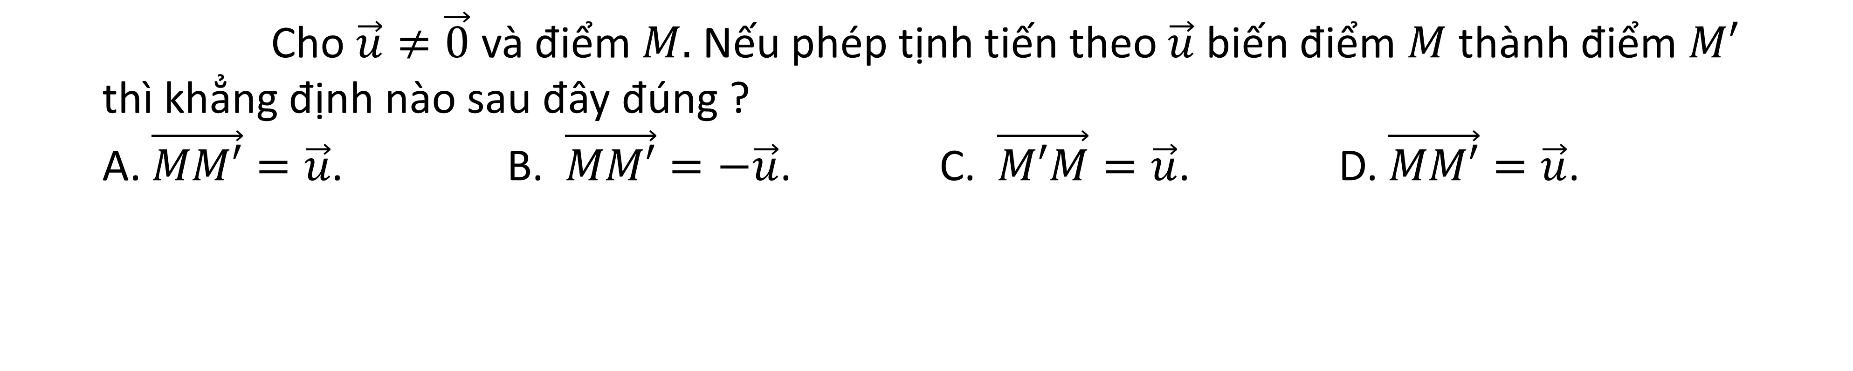
BÀI TẬP TRẮC NGHIỆM
Cho $\vec{u}≠\vec{0}$ và điểm $M.$ Nếu phép tịnh tiến theo $\vec{u}$ biến điểm $M$ thành điểm $M′$
thì khẳng định nào sau đây đúng ?
A. $\vec{MM′}=\vec{u}$. B. $\vec{MM′}=−\vec{u}$. C. $\vec{M′M}=\vec{u}$. D. $\vec{MM′}=\vec{u}$.
Câu 1.
$$A$$
Bài giải
Theo định nghĩa phép tịnh tiến: $T_{\vec{V}}\left(M\right)=M^{′}↔\vec{MM^{′}}=\vec{u}$
$$\text{Ch}\text{ọ}\text{n} \text{A}\text{.}$$
Notes:
Giữ lại từ các hiệu ứng 4. Các hiệu ứng dùng đồng nhất từ trái sang phải.
Viết $\overline{z}$ sai ở hiệu ứng 5.
Tách hiệu ứng 6 thảnh 2 hiệu ứng.

Slide 4

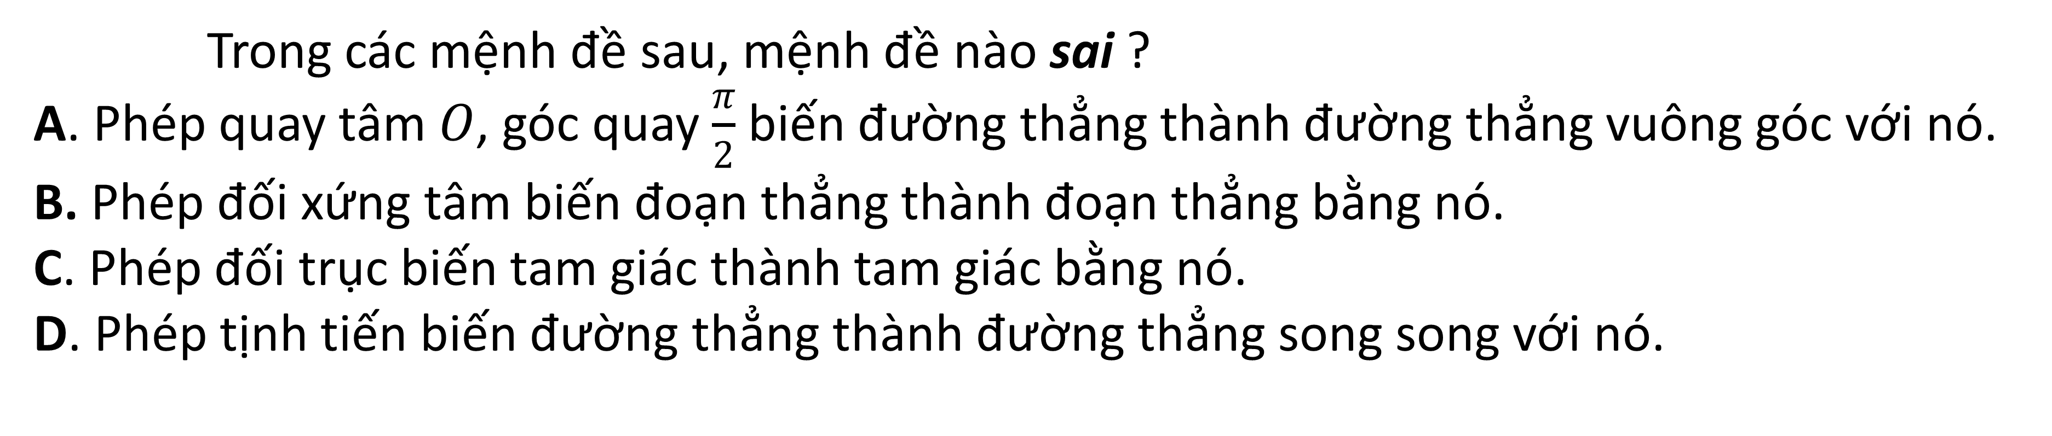
BÀI TẬP TRẮC NGHIỆM
Câu 2.
Trong các mệnh đề sau, mệnh đề nào sai ?
A. Phép quay tâm $O$, góc quay $\frac{π}{2}$ biến đường thẳng thành đường thẳng vuông góc với nó.
B. Phép đối xứng tâm biến đoạn thẳng thành đoạn thẳng bằng nó.
C. Phép đối trục biến tam giác thành tam giác bằng nó.
D. Phép tịnh tiến biến đường thẳng thành đường thẳng song song với nó.
D
Bài giải
Các mệnh đề A, B, C đều đúng theo tính chất của phép quay, phép đối xứng tâm, phép đối xứng trục . Phép tịnh tiến biến đường thẳng thành đường thẳng song song với nó là mệnh đề sai. Mệnh đề đúng là: Phép tịnh tiến biến đường thẳng thành đường thẳng song song hay trùng với nó.
$$\text{Ch}\text{ọ}\text{n} \text{D}\text{.}$$
Notes:
Giữ lại từ các hiệu ứng 4. Các hiệu ứng dùng đồng nhất từ trái sang phải.
Viết $\overline{z}$ sai ở hiệu ứng 5.
Tách hiệu ứng 6 thảnh 2 hiệu ứng.

Slide 5

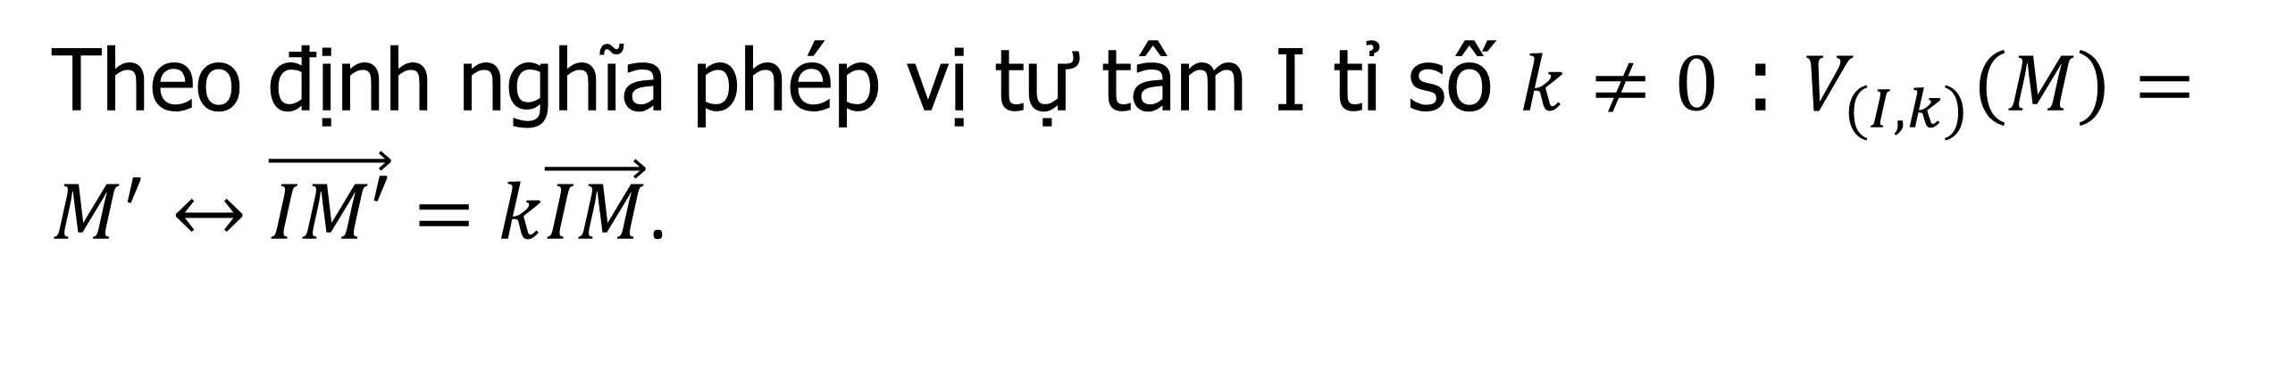
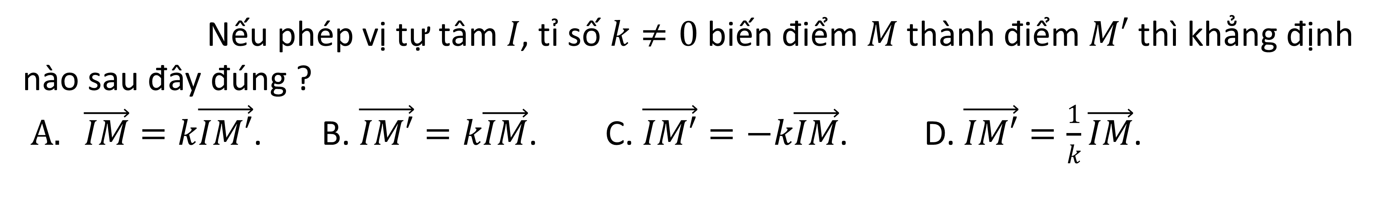
BÀI TẬP TRẮC NGHIỆM
Câu 3.
Nếu phép vị tự tâm $I$, tỉ số $k≠0$ biến điểm $M$ thành điểm $M′$ thì khẳng định nào sau đây đúng ?
$A. \vec{IM}=k\vec{IM′}$. B. $\vec{IM′}=k\vec{IM}$. C. $\vec{IM′}=−k\vec{IM}$. D. $\vec{IM′}=\frac{1}{k}\vec{IM}$.
B
Bài giải
Theo định nghĩa phép vị tự tâm I tỉ số $k≠0$ : $V_{(I,k)}\left(M\right)=M^{′}↔\vec{IM′}=k\vec{IM}\text{.}$
$$\text{Ch}\text{ọ}\text{n} \text{B}\text{.}$$
Notes:
Giữ lại từ các hiệu ứng 4. Các hiệu ứng dùng đồng nhất từ trái sang phải.
Viết $\overline{z}$ sai ở hiệu ứng 5.
Tách hiệu ứng 6 thảnh 2 hiệu ứng.

Slide 6
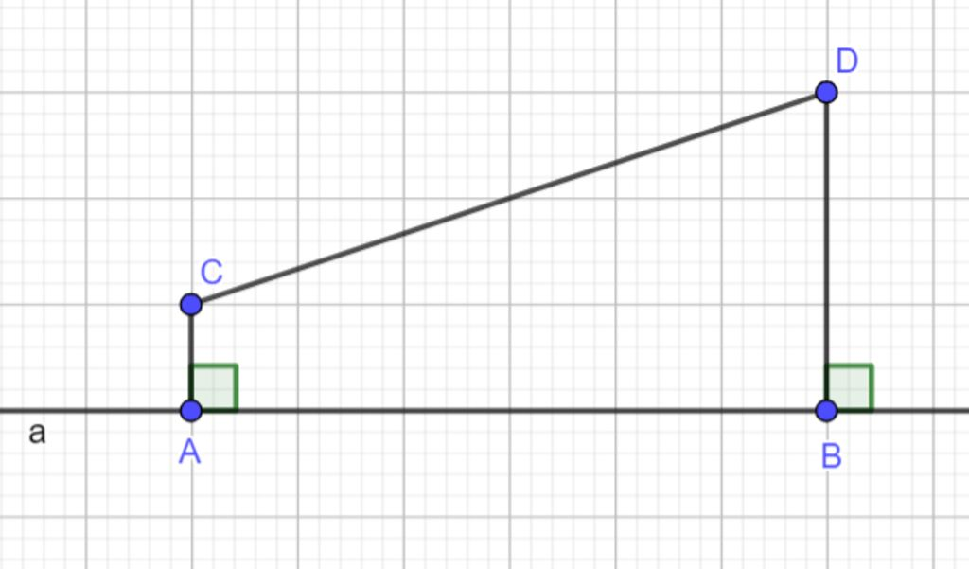
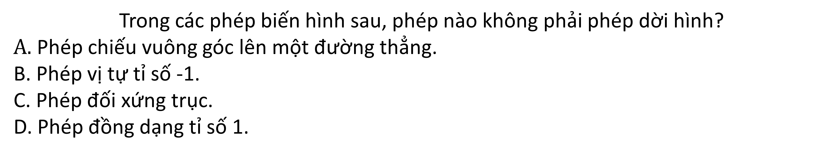
BÀI TẬP TRẮC NGHIỆM
Câu 4.
Trong các phép biến hình sau, phép nào không phải phép dời hình?
$A.$ Phép chiếu vuông góc lên một đường thẳng.
B. Phép vị tự tỉ số -1.
C. Phép đối xứng trục.
D. Phép đồng dạng tỉ số 1.
A
Bài giải
So sánh độ dài hai đoạn thẳng AB và CD?
$$\text{Ch}\text{ọ}\text{n} \text{A}\text{.}$$
Notes:
Giữ lại từ các hiệu ứng 4. Các hiệu ứng dùng đồng nhất từ trái sang phải.
Viết $\overline{z}$ sai ở hiệu ứng 5.
Tách hiệu ứng 6 thảnh 2 hiệu ứng.

Slide 7

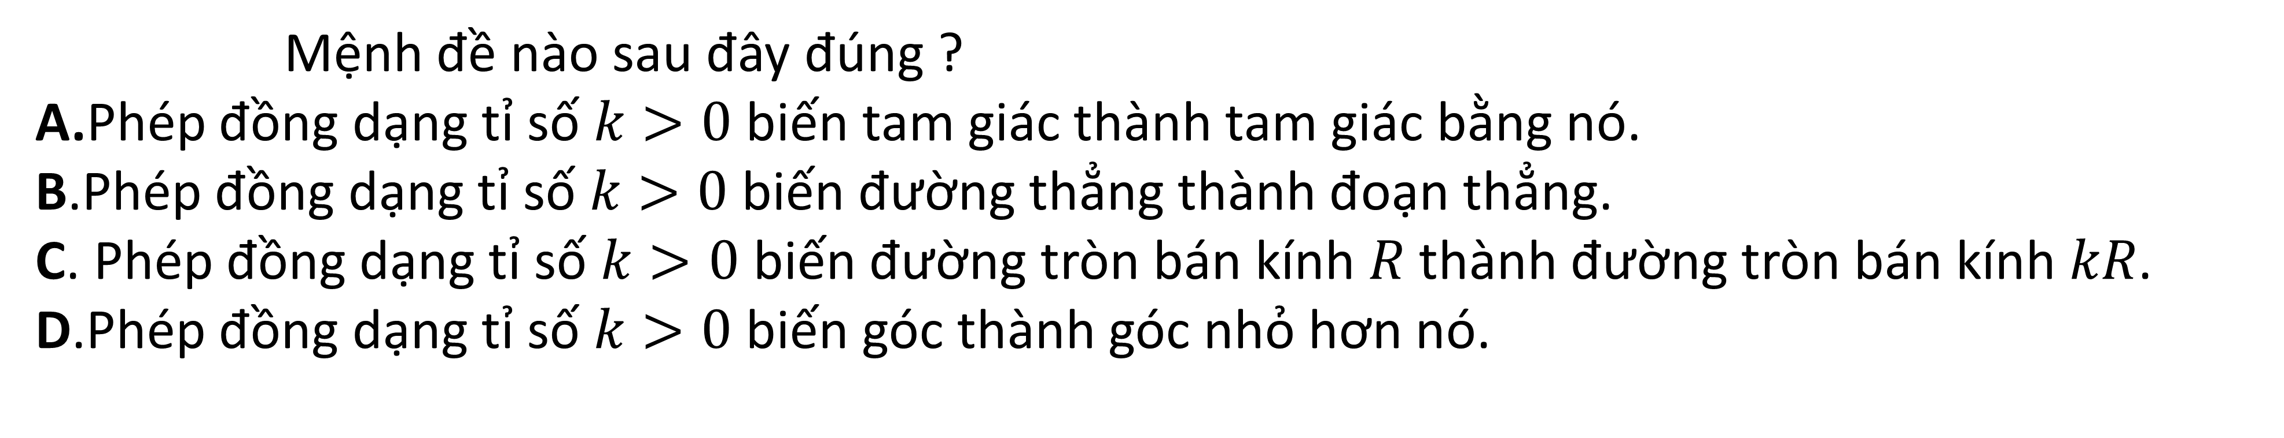
BÀI TẬP TRẮC NGHIỆM
Câu 5.
Mệnh đề nào sau đây đúng ?
A.Phép đồng dạng tỉ số $k>0$ biến tam giác thành tam giác bằng nó.
B.Phép đồng dạng tỉ số $k>0$ biến đường thẳng thành đoạn thẳng.
C. Phép đồng dạng tỉ số $k>0$ biến đường tròn bán kính $R$ thành đường tròn bán kính $kR$.
D.Phép đồng dạng tỉ số $k>0$ biến góc thành góc nhỏ hơn nó.
C
Bài giải
Phép đồng dạng tỉ số $k>0$ biến đường tròn bán kính $R$ thành đường tròn bán kính $kR$
$$\text{Ch}\text{ọ}\text{n} \text{C}$$
Notes:
Giữ lại từ các hiệu ứng 4. Các hiệu ứng dùng đồng nhất từ trái sang phải.
Viết $\overline{z}$ sai ở hiệu ứng 5.
Tách hiệu ứng 6 thảnh 2 hiệu ứng.

Slide 8
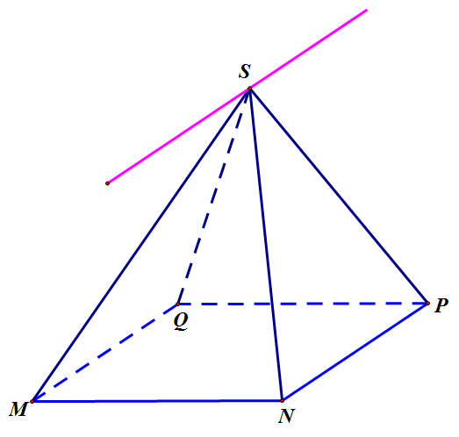

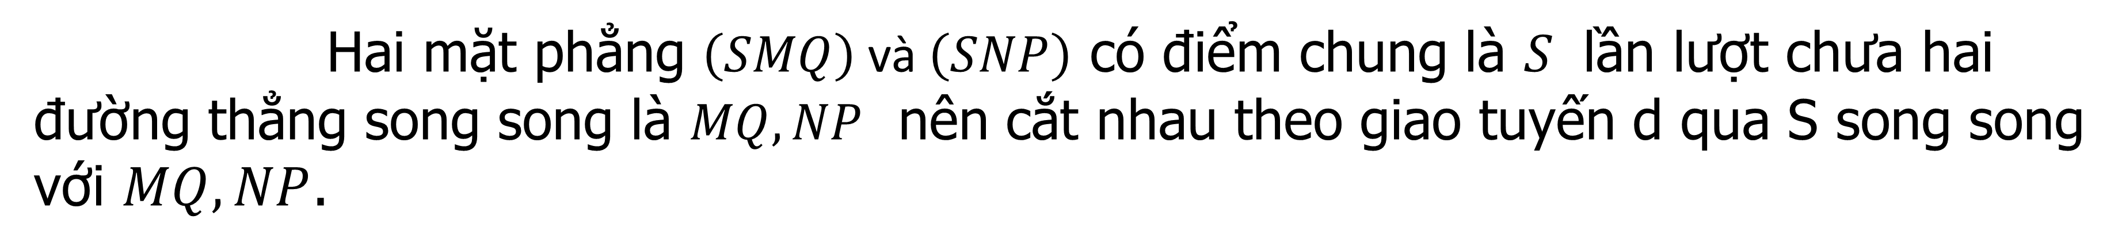
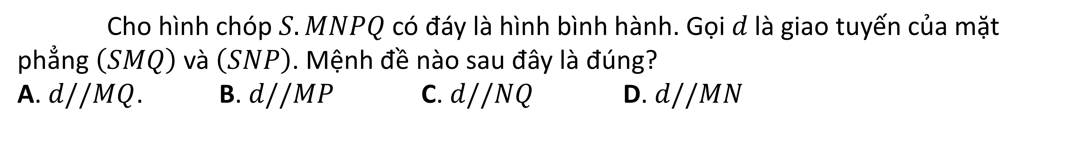
BÀI TẬP TRẮC NGHIỆM
Câu 6.
Cho hình chóp $S.MNPQ$ có đáy là hình bình hành. Gọi $d$ là giao tuyến của mặt phẳng $\left(SMQ\right)$ và $\left(SNP\right)$. Mệnh đề nào sau đây là đúng?
A. $d//MQ$. B. $d//MP$ C. $d//NQ$ D. $d//MN$
A
Bài giải
Hai mặt phẳng $\left(SMQ\right)$ và $\left(SNP\right)$ có điểm chung là $S$ lần lượt chưa hai đường thẳng song song là $MQ, NP$ nên cắt nhau theo giao tuyến d qua S song song với $MQ, NP$.
$$\text{Ch}\text{ọ}\text{n} \text{A}\text{.}$$
Notes:
Giữ lại từ các hiệu ứng 4. Các hiệu ứng dùng đồng nhất từ trái sang phải.
Viết $\overline{z}$ sai ở hiệu ứng 5.
Tách hiệu ứng 6 thảnh 2 hiệu ứng.

Slide 9
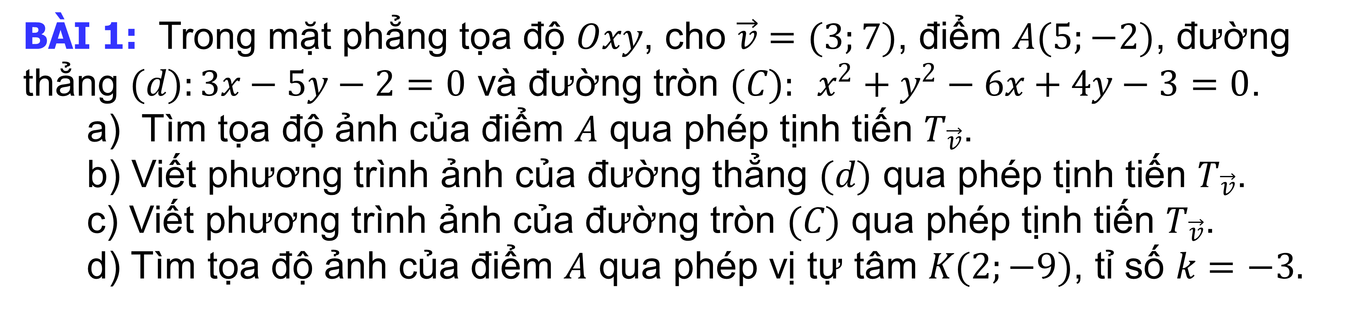
BÀI TẬP TỰ LUẬN
BÀI 1: Trong mặt phẳng tọa độ $Oxy$, cho $\vec{v}=(3;7)$, điểm $A(5;−2)$, đường thẳng $(d):3x−5y−2=0$ và đường tròn $(C): x^{2}+y^{2}−6x+4y−3=0$.
a) Tìm tọa độ ảnh của điểm $A$ qua phép tịnh tiến $T_{\vec{v}}$.
b) Viết phương trình ảnh của đường thẳng $(d)$ qua phép tịnh tiến $T_{\vec{v}}$.
c) Viết phương trình ảnh của đường tròn $(C)$ qua phép tịnh tiến $T_{\vec{v}}$.
d) Tìm tọa độ ảnh của điểm $A$ qua phép vị tự tâm $K(2;−9)$, tỉ số $k=−3.$
Notes:
.Nên đảo lại tử mẫu giống SGK cho HS dễ theo dõi. Chỗ nhận xét chưa đúng . Phải thay là “ Thương ….” như sách giáo khoa.
Số phức nghịch đảo không được kí hiệu là $z^{−1}$.

Slide 10
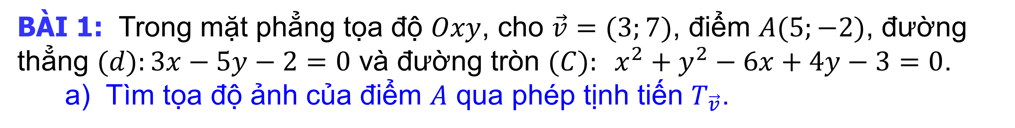
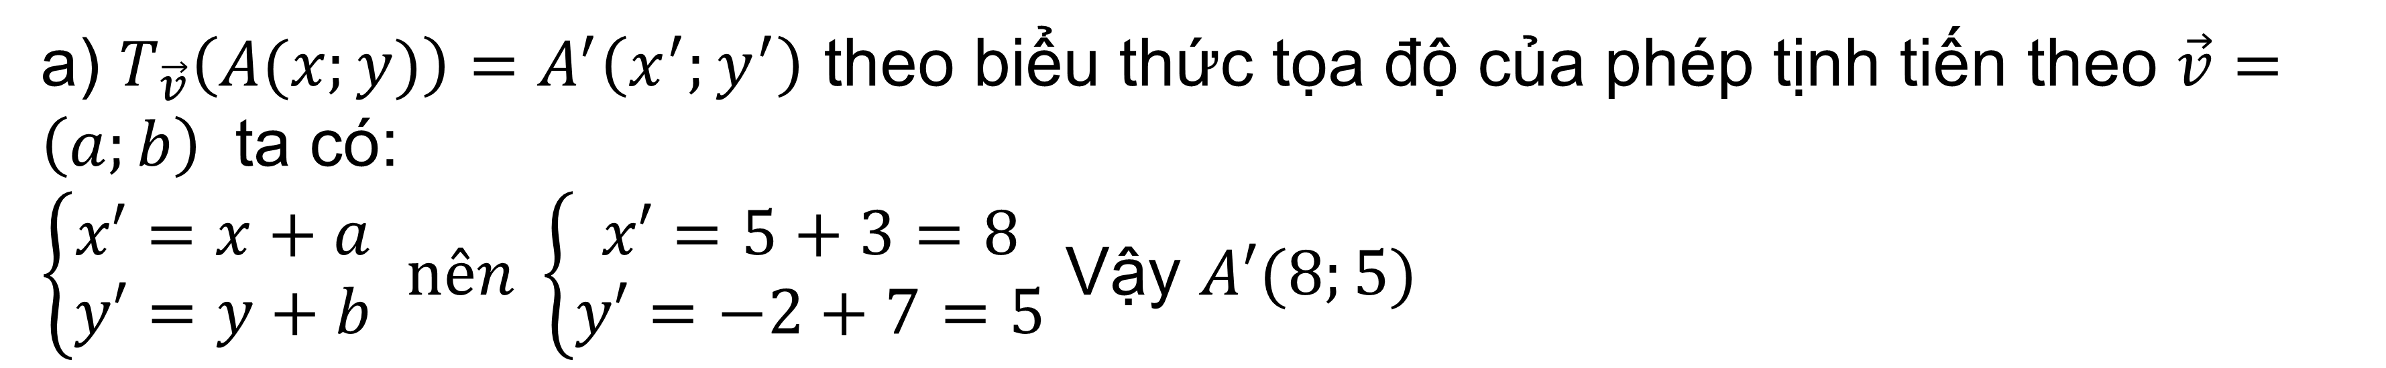
BÀI TẬP TỰ LUẬN
BÀI 1: Trong mặt phẳng tọa độ $Oxy$, cho $\vec{v}=(3;7)$, điểm $A(5;−2)$, đường thẳng $(d):3x−5y−2=0$ và đường tròn $(C): x^{2}+y^{2}−6x+4y−3=0$.
a) Tìm tọa độ ảnh của điểm $A$ qua phép tịnh tiến $T_{\vec{v}}$.
a) $T_{\vec{v}}\left(A(x;y)\right)=A^{′}\left(x^{′};y^{′}\right)$ theo biểu thức tọa độ của phép tịnh tiến theo $\vec{v}=\left(a;b\right)$ ta có:
$\left\{\begin{matrix}x′=x+a \\ y′=y+b\end{matrix}\right.$ $nên \left\{\begin{matrix}x′=5+3=8 \\ y′=−2+7=5\end{matrix}\right.$ Vậy $A′(8;5)$
Notes:
.Nên đảo lại tử mẫu giống SGK cho HS dễ theo dõi. Chỗ nhận xét chưa đúng . Phải thay là “ Thương ….” như sách giáo khoa.
Số phức nghịch đảo không được kí hiệu là $z^{−1}$.

Slide 11
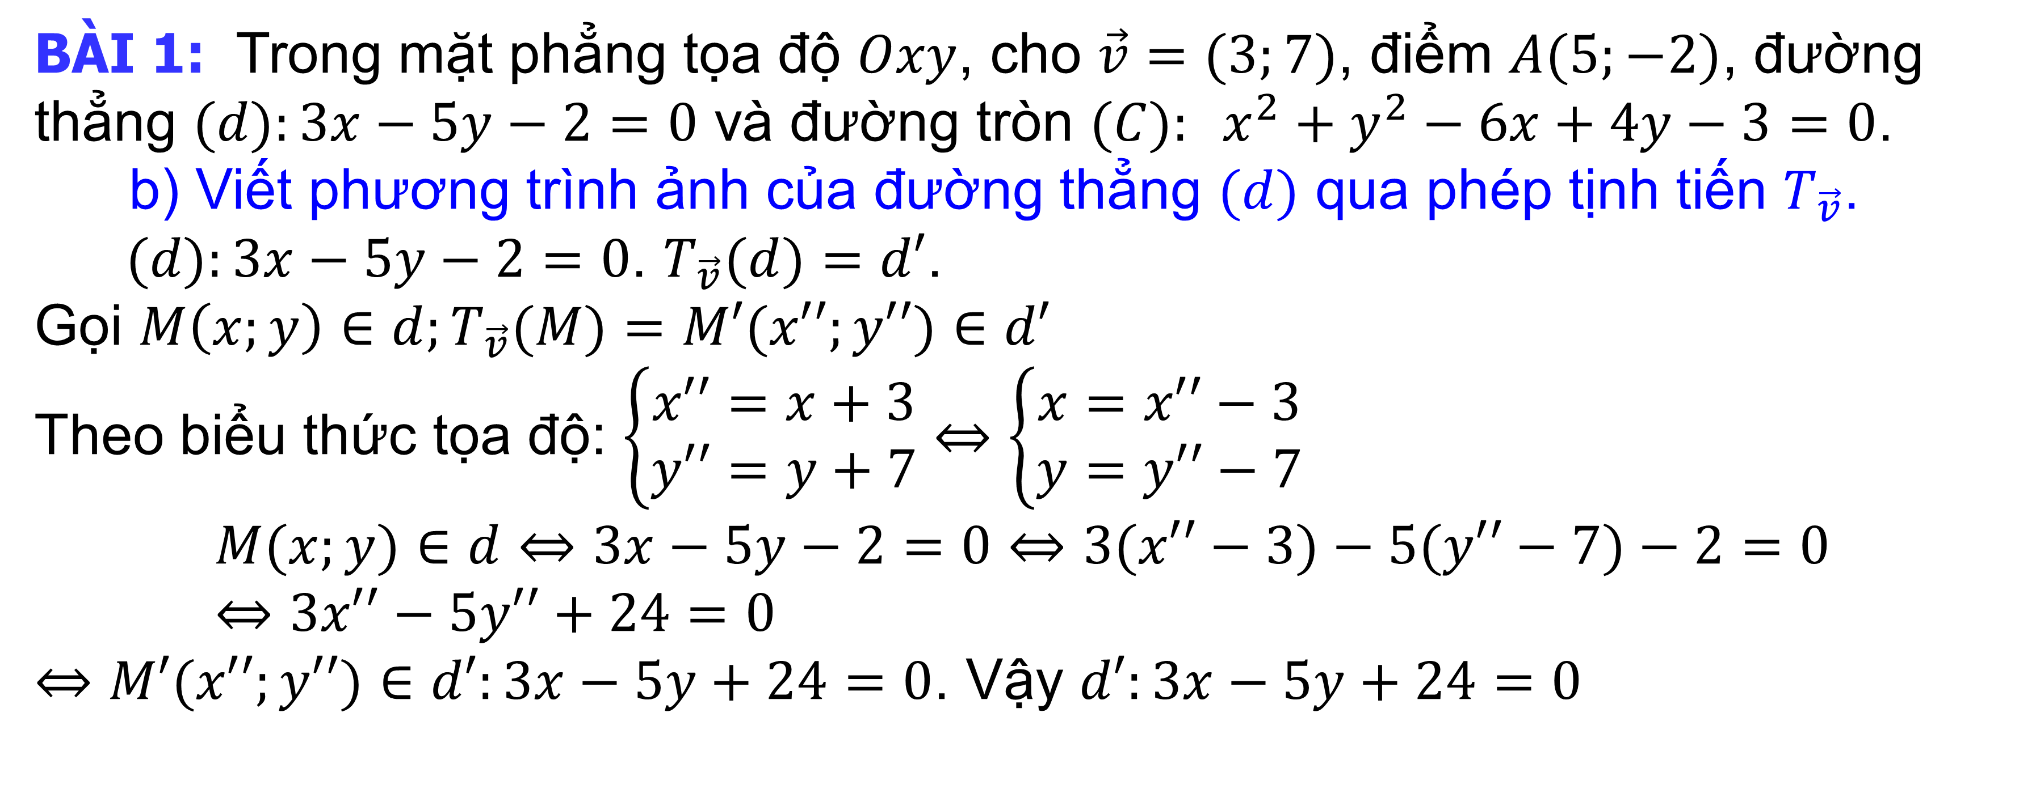
BÀI TẬP TỰ LUẬN
BÀI 1: Trong mặt phẳng tọa độ $Oxy$, cho $\vec{v}=(3;7)$, điểm $A(5;−2)$, đường thẳng $(d):3x−5y−2=0$ và đường tròn $(C): x^{2}+y^{2}−6x+4y−3=0$.
b) Viết phương trình ảnh của đường thẳng $(d)$ qua phép tịnh tiến $T_{\vec{v}}$.
$(d):3x−5y−2=0$. $T_{\vec{v}}(d)=d′$.
Gọi $M\left(x;y\right)∈d;T_{\vec{v}}(M)=M′(x′′;y′′)∈d′$
Theo biểu thức tọa độ: $\left\{\begin{matrix}x′′=x+3 \\ y′′=y+7\end{matrix}\right.⇔\left\{\begin{matrix}x=x′′−3 \\ y=y′′−7\end{matrix}\right.$
$$M(x;y)∈d⇔3x−5y−2=0⇔3(x′′−3)−5(y′′−7)−2=0⇔3x′′−5y′′+24=0$$
$⇔M′(x′′;y′′)∈d′:3x−5y+24=0$. Vậy $d′:3x−5y+24=0$
Notes:
.Nên đảo lại tử mẫu giống SGK cho HS dễ theo dõi. Chỗ nhận xét chưa đúng . Phải thay là “ Thương ….” như sách giáo khoa.
Số phức nghịch đảo không được kí hiệu là $z^{−1}$.

Slide 12
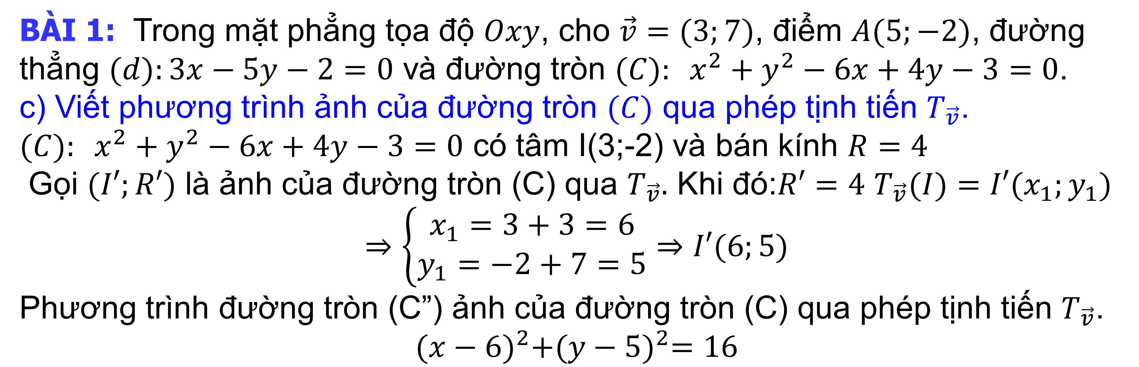
BÀI TẬP TỰ LUẬN
BÀI 1: Trong mặt phẳng tọa độ $Oxy$, cho $\vec{v}=(3;7)$, điểm $A(5;−2)$, đường thẳng $(d):3x−5y−2=0$ và đường tròn $(C): x^{2}+y^{2}−6x+4y−3=0$.
c) Viết phương trình ảnh của đường tròn $(C)$ qua phép tịnh tiến $T_{\vec{v}}$.
$(C): x^{2}+y^{2}−6x+4y−3=0$ có tâm I(3;-2) và bán kính $R=4$
Gọi $(I′;R′)$ là ảnh của đường tròn (C) qua $T_{\vec{v}}.$ Khi đó:$R′=4$ $T_{\vec{v}}(I)=I′(x_{1};y_{1})$
$$⇒\left\{\begin{matrix}x_{1}=3+3=6 \\ y_{1}=−2+7=5\end{matrix}\right.⇒I′(6;5)$$
Phương trình đường tròn (C”) ảnh của đường tròn (C) qua phép tịnh tiến $T_{\vec{v}}$.
$${(x−6)}^{2}+{(y−5)}^{2}=16$$
Notes:
.Nên đảo lại tử mẫu giống SGK cho HS dễ theo dõi. Chỗ nhận xét chưa đúng . Phải thay là “ Thương ….” như sách giáo khoa.
Số phức nghịch đảo không được kí hiệu là $z^{−1}$.

Slide 13
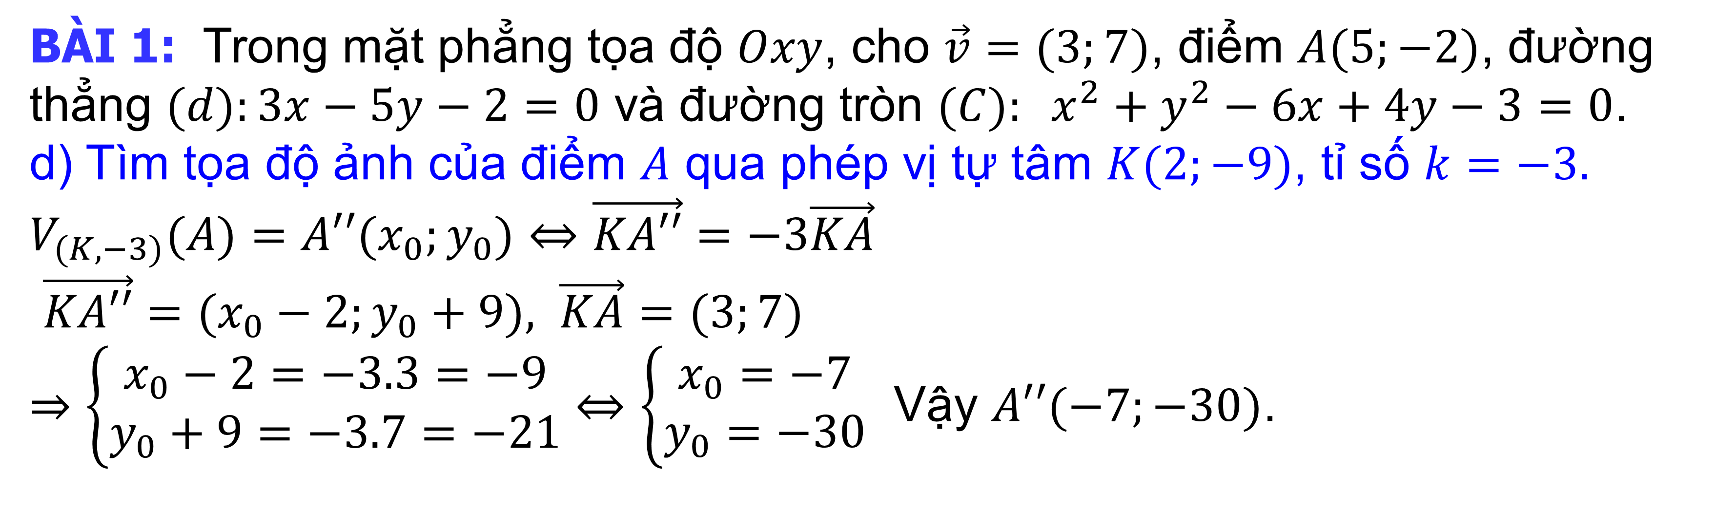
BÀI TẬP TỰ LUẬN
BÀI 1: Trong mặt phẳng tọa độ $Oxy$, cho $\vec{v}=(3;7)$, điểm $A(5;−2)$, đường thẳng $(d):3x−5y−2=0$ và đường tròn $(C): x^{2}+y^{2}−6x+4y−3=0$.
d) Tìm tọa độ ảnh của điểm $A$ qua phép vị tự tâm $K(2;−9)$, tỉ số $k=−3.$ $V_{(K,−3)}(A)=A′′(x_{0};y_{0})⇔\vec{KA′′}=−3\vec{KA}$
$\vec{KA′′}=(x_{0}−2;y_{0}+9), \vec{KA}=(3;7)$
$⇒\left\{\begin{matrix}x_{0}−2=−3.3=−9 \\ y_{0}+9=−3.7=−21\end{matrix}\right.⇔\left\{\begin{matrix}x_{0}=−7 \\ y_{0}=−30\end{matrix}\right.$ Vậy $A′′(−7;−30)$.
Notes:
.Nên đảo lại tử mẫu giống SGK cho HS dễ theo dõi. Chỗ nhận xét chưa đúng . Phải thay là “ Thương ….” như sách giáo khoa.
Số phức nghịch đảo không được kí hiệu là $z^{−1}$.

Slide 14
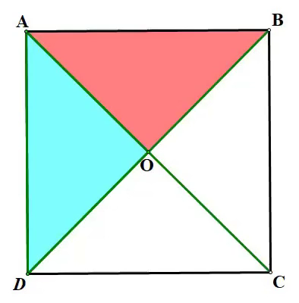
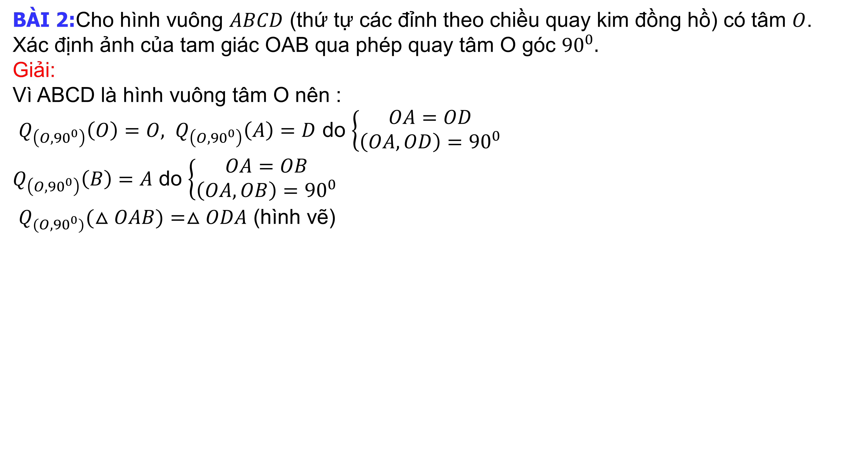
BÀI TẬP TỰ LUẬN
BÀI 2:Cho hình vuông $ABCD$ (thứ tự các đỉnh theo chiều quay kim đồng hồ) có tâm $O$. Xác định ảnh của tam giác OAB qua phép quay tâm O góc ${90}^{0}.$
Giải:
Vì ABCD là hình vuông tâm O nên :
$Q_{\left(O,90^{0}\right)}\left(O\right)=O, Q_{\left(O,90^{0}\right)}\left(A\right)=D$ do ${\left\{\begin{aligned}OA=OD \\ \left(OA,OD\right)=90^{0}\end{aligned}\right.}_{}$
$Q_{\left(O,90^{0}\right)}\left(B\right)=A$ do ${\left\{\begin{aligned}OA=OB \\ \left(OA,OB\right)=90^{0}\end{aligned}\right.}_{}$
$Q_{(O,90^{0})}(△OAB)=△ODA$ (hình vẽ)
Notes:
.Nên đảo lại tử mẫu giống SGK cho HS dễ theo dõi. Chỗ nhận xét chưa đúng . Phải thay là “ Thương ….” như sách giáo khoa.
Số phức nghịch đảo không được kí hiệu là $z^{−1}$.

Slide 15
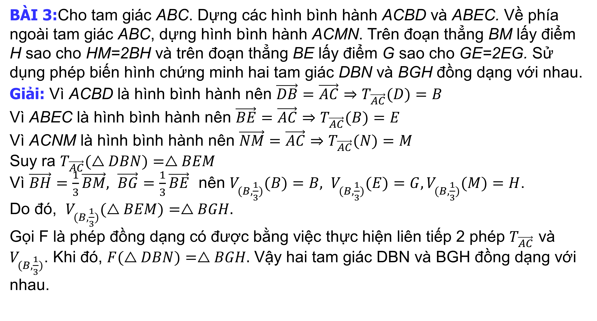
BÀI TẬP TỰ LUẬN
BÀI 3:Cho tam giác ABC. Dựng các hình bình hành ACBD và ABEC. Về phía ngoài tam giác ABC, dựng hình bình hành ACMN. Trên đoạn thẳng BM lấy điểm H sao cho HM=2BH và trên đoạn thẳng BE lấy điểm G sao cho GE=2EG. Sử dụng phép biến hình chứng minh hai tam giác DBN và BGH đồng dạng với nhau.
Giải: Vì ACBD là hình bình hành nên $\vec{DB}=\vec{AC}⇒T_{\vec{AC}}(D)=B$
Vì ABEC là hình bình hành nên $\vec{BE}=\vec{AC}⇒T_{\vec{AC}}(B)=E$
Vì ACNM là hình bình hành nên $\vec{NM}=\vec{AC}⇒T_{\vec{AC}}(N)=M$
Suy ra $T_{\vec{AC}}(△DBN)=△BEM$
Vì $\vec{BH}=\frac{1}{3}\vec{BM}, \vec{BG}=\frac{1}{3}\vec{BE}$ nên $V_{(B,\frac{1}{3})}(B)=B, V_{(B,\frac{1}{3})}(E)=G, V_{(B,\frac{1}{3})}(M)=H$.
Do đó, $V_{(B,\frac{1}{3})}(△BEM)=△BGH.$
Gọi F là phép đồng dạng có được bằng việc thực hiện liên tiếp 2 phép $T_{\vec{AC}}$ và $V_{(B,\frac{1}{3})}$. Khi đó, $F(△DBN)=△BGH.$ Vậy hai tam giác DBN và BGH đồng dạng với nhau.
Notes:
.Nên đảo lại tử mẫu giống SGK cho HS dễ theo dõi. Chỗ nhận xét chưa đúng . Phải thay là “ Thương ….” như sách giáo khoa.
Số phức nghịch đảo không được kí hiệu là $z^{−1}$.

Slide 16
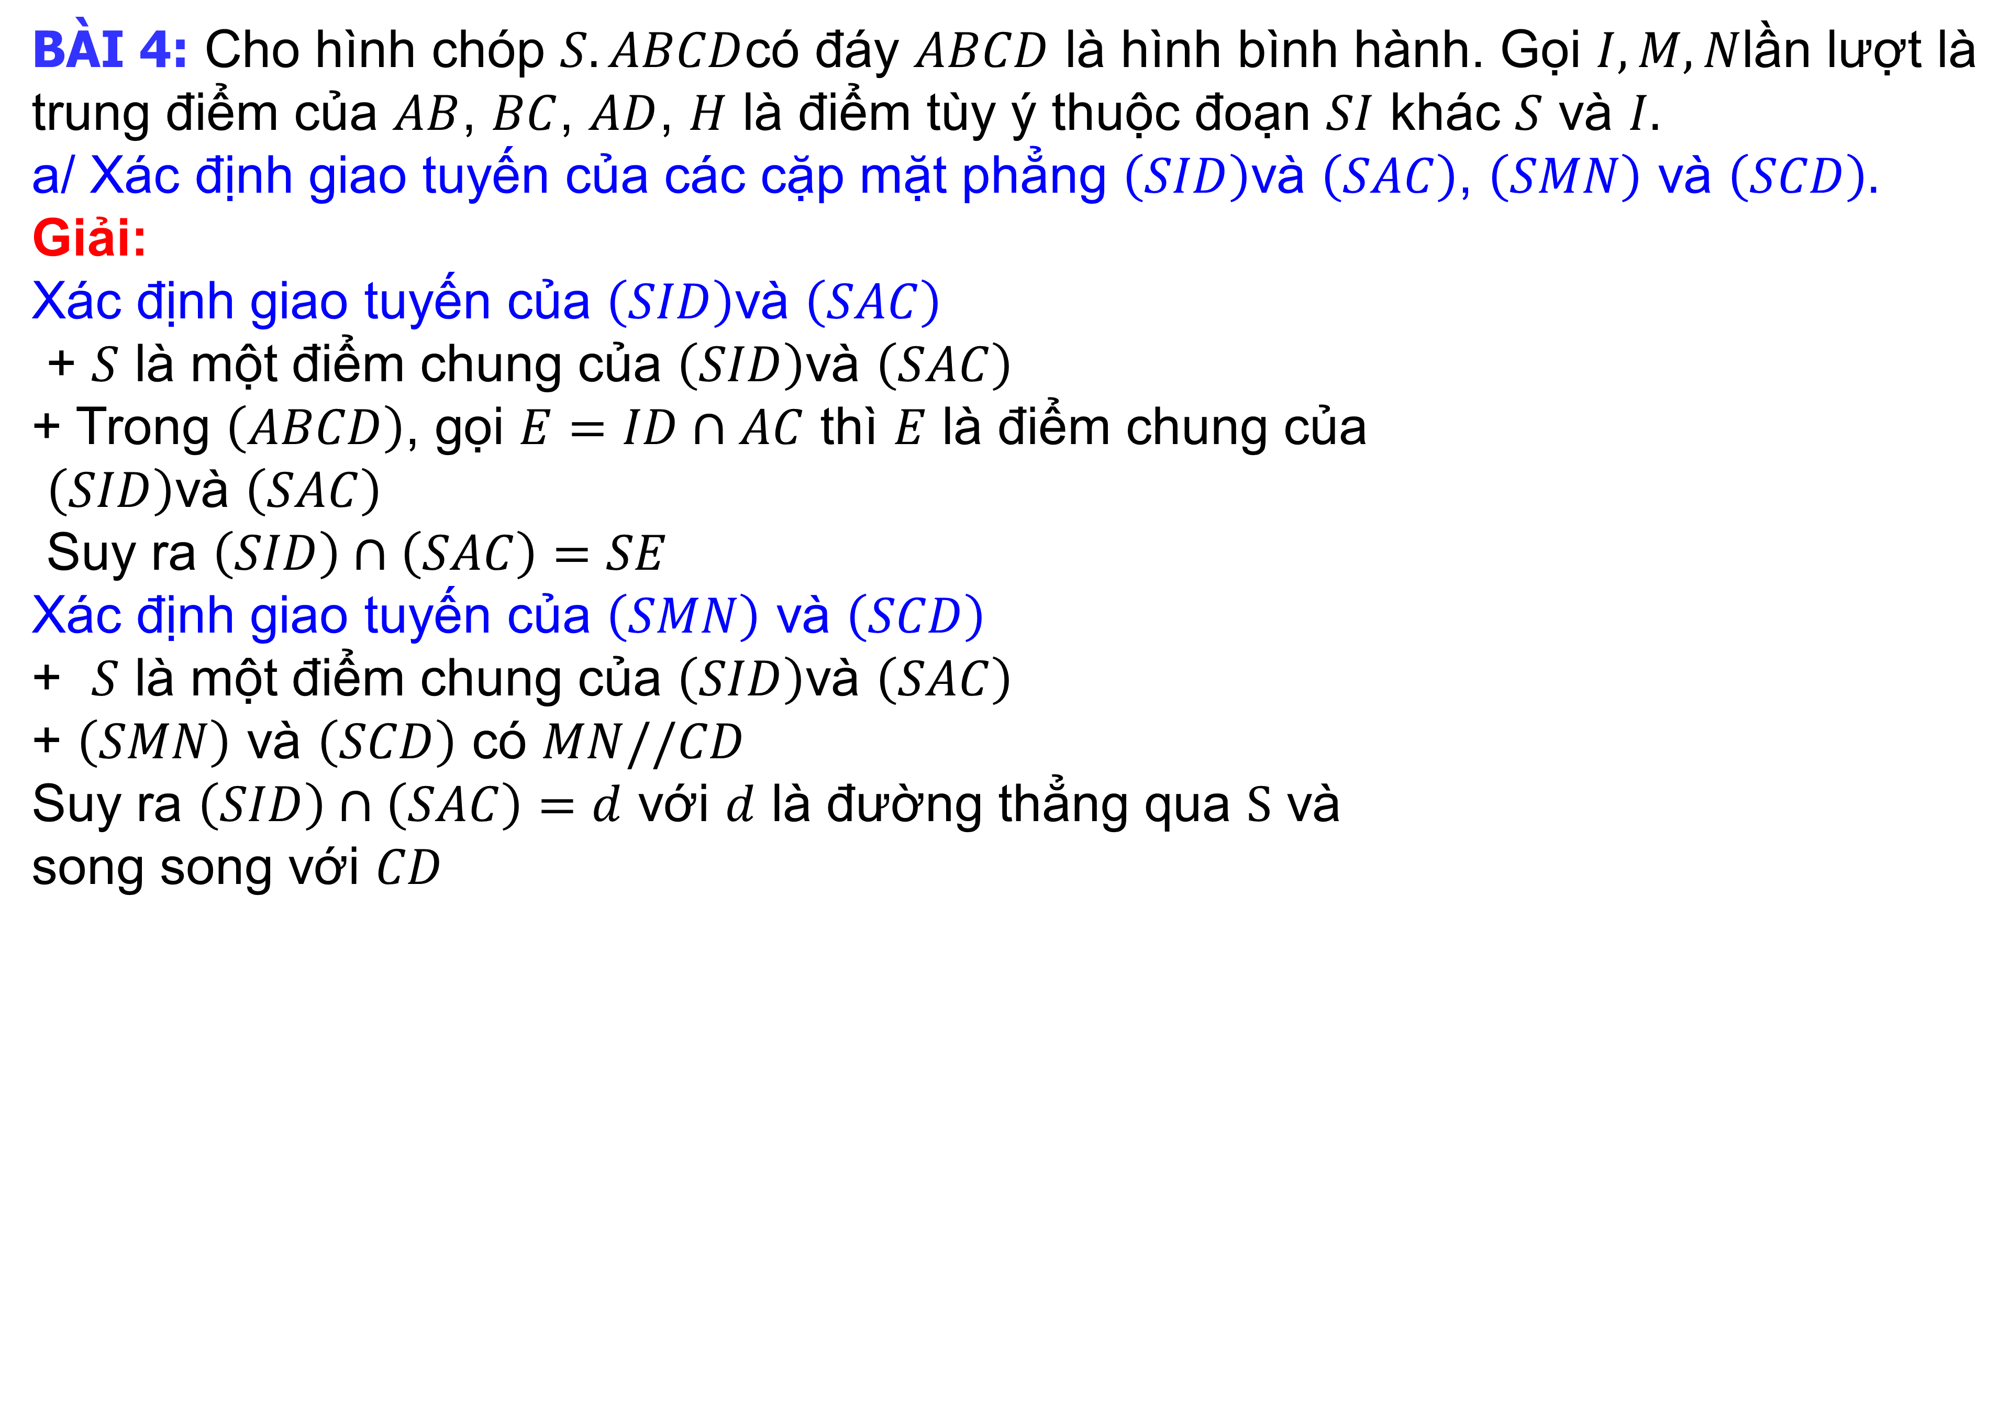
BÀI TẬP TỰ LUẬN
BÀI 4: Cho hình chóp $S.ABCD$có đáy $ABCD$ là hình bình hành. Gọi $I, M, N$lần lượt là trung điểm của $AB$, $BC$, $AD$, $H$ là điểm tùy ý thuộc đoạn $SI$ khác $S$ và $I.$
a/ Xác định giao tuyến của các cặp mặt phẳng $\left(SID\right)$và $\left(SAC\right)$, $\left(SMN\right)$ và $\left(SCD\right).$
Giải:
Xác định giao tuyến của $\left(SID\right)$và $\left(SAC\right)$
+ $S$ là một điểm chung của $\left(SID\right)$và $\left(SAC\right)$
+ Trong $\left(ABCD\right)$, gọi $E=ID∩AC$ thì $E$ là điểm chung của
$\left(SID\right)$và $\left(SAC\right)$
Suy ra $\left(SID\right)∩\left(SAC\right)=SE$
Xác định giao tuyến của $\left(SMN\right)$ và $\left(SCD\right)$
+ $S$ là một điểm chung của $\left(SID\right)$và $\left(SAC\right)$
+ $\left(SMN\right)$ và $\left(SCD\right)$ có $MN//CD$
Suy ra $\left(SID\right)∩\left(SAC\right)=d$ với $d$ là đường thẳng qua $S$ và
song song với $CD$
Notes:
.Nên đảo lại tử mẫu giống SGK cho HS dễ theo dõi. Chỗ nhận xét chưa đúng . Phải thay là “ Thương ….” như sách giáo khoa.
Số phức nghịch đảo không được kí hiệu là $z^{−1}$.

Slide 17
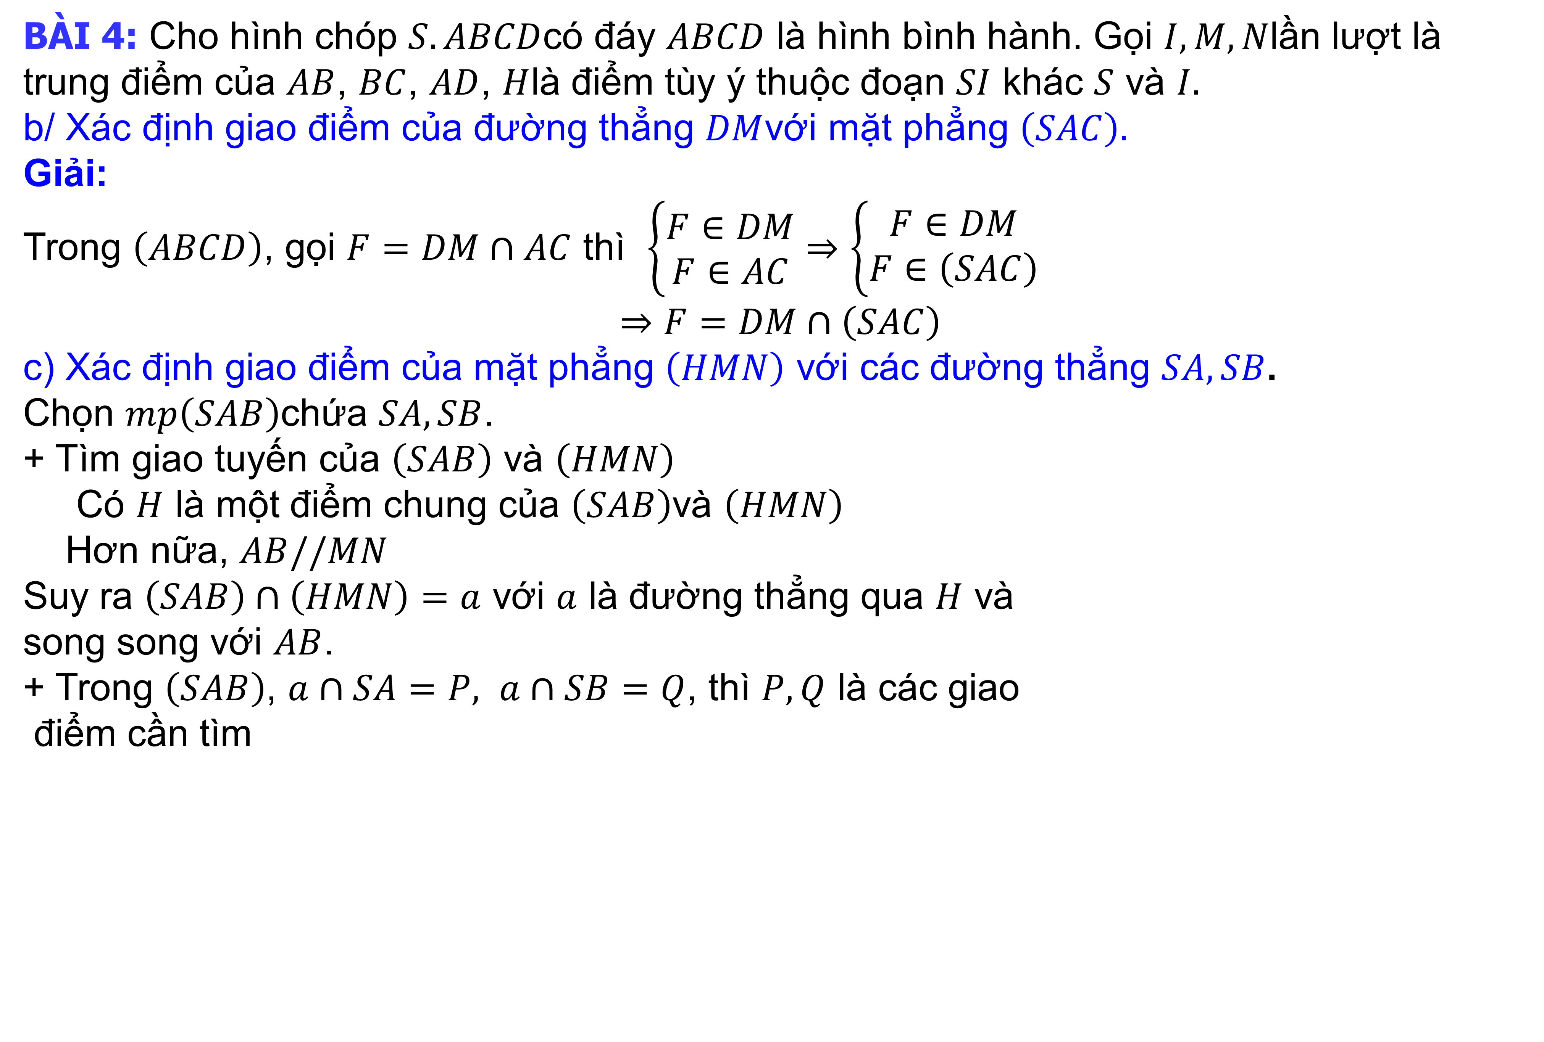
BÀI TẬP TỰ LUẬN
BÀI 4: Cho hình chóp $S.ABCD$có đáy $ABCD$ là hình bình hành. Gọi $I, M, N$lần lượt là trung điểm của $AB$, $BC$, $AD$, $H$là điểm tùy ý thuộc đoạn $SI$ khác $S$ và $I.$
b/ Xác định giao điểm của đường thẳng $DM$với mặt phẳng $\left(SAC\right).$
Giải:
Trong $\left(ABCD\right)$, gọi $F=DM∩AC$ thì $\left\{\begin{matrix}F∈DM \\ F∈AC\end{matrix}\right.⇒\left\{\begin{matrix}F∈DM \\ F∈\left(SAC\right)\end{matrix}\right.$
$$⇒F=DM∩\left(SAC\right)$$
c) Xác định giao điểm của mặt phẳng $\left(HMN\right)$ với các đường thẳng $SA, SB$.
Chọn $mp\left(SAB\right)$chứa $SA, SB$.
+ Tìm giao tuyến của $\left(SAB\right)$ và $\left(HMN\right)$
Có $H$ là một điểm chung của $\left(SAB\right)$và $\left(HMN\right)$
Hơn nữa, $AB//MN$
Suy ra $\left(SAB\right)∩\left(HMN\right)=a$ với $a$ là đường thẳng qua $H$ và
song song với $AB$.
+ Trong $\left(SAB\right)$, $a∩SA=P, a∩SB=Q$, thì $P, Q$ là các giao
điểm cần tìm
Notes:
.Nên đảo lại tử mẫu giống SGK cho HS dễ theo dõi. Chỗ nhận xét chưa đúng . Phải thay là “ Thương ….” như sách giáo khoa.
Số phức nghịch đảo không được kí hiệu là $z^{−1}$.

Slide 18
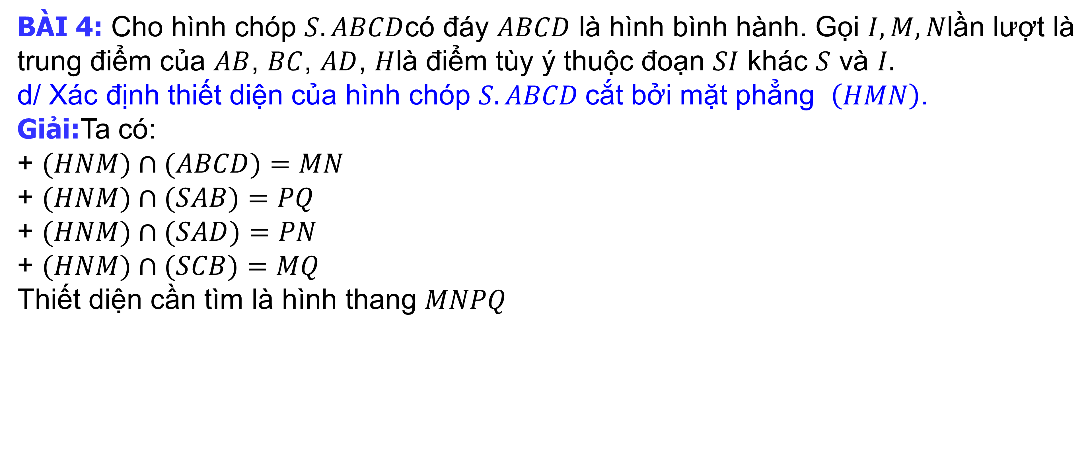
BÀI TẬP TỰ LUẬN
BÀI 4: Cho hình chóp $S.ABCD$có đáy $ABCD$ là hình bình hành. Gọi $I, M, N$lần lượt là trung điểm của $AB$, $BC$, $AD$, $H$là điểm tùy ý thuộc đoạn $SI$ khác $S$ và $I.$
d/ Xác định thiết diện của hình chóp $S.ABCD$cắt bởi mặt phẳng $\left(HMN\right)$.
Giải:Ta có:
+ $(HNM)∩(ABCD)=MN$
+ $(HNM)∩(SAB)=PQ$
+ $(HNM)∩(SAD)=PN$
+ $(HNM)∩(SCB)=MQ$
Thiết diện cần tìm là hình thang $MNPQ$
Notes:
.Nên đảo lại tử mẫu giống SGK cho HS dễ theo dõi. Chỗ nhận xét chưa đúng . Phải thay là “ Thương ….” như sách giáo khoa.
Số phức nghịch đảo không được kí hiệu là $z^{−1}$.

Slide 19

BÀI HỌC HÔM NAY ĐẾN ĐÂY KẾT THÚC
XIN CẢM ƠN CÁC EM ĐÃ THEO DÕI
Notes:
Giữ lại từ các hiệu ứng 4. Các hiệu ứng dùng đồng nhất từ trái sang phải.
Viết $\overline{z}$ sai ở hiệu ứng 5.
Tách hiệu ứng 6 thảnh 2 hiệu ứng.

